Slide 1

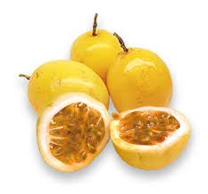
Proyecto de Inversión para la Distribución y
Comercialización de la Mistela en la
Ciudad de Guayaquil
Cristina Díaz
Eleana Muñoz
Karen Párraga

Slide 2

Las bebidas alcohólicas son parte de las costumbres y tradiciones de las zonas rurales ecuatorianas está vinculada a su práctica de vivir y convivir en la cotidianidad, son parte sustancial del interrelacionamiento festivo, ceremonial y estimulante de los grupos sociales.
La Mistela es un Licor elaborado mediante la mezcla de frutas con alcohol vínico, tiene un sabor dulzón que lo hace ideal para degustar junto a los postres; realizado por la cultura antigua.

Slide 3
Problemas y Oportunidades
En nuestro país el consumo de MISTELA no ha aumentado a pesar de tratarse de una bebida fina, para brindar en momentos especiales .
En la actualidad los ciudadanos guayaquileños desconocen la existencia de este tipo de bebida (Mistela) sobre todo los jóvenes.

Slide 4

Objetivo General
Realizar un Proyecto de inversión para la producción y comercialización de Mistelas, dentro de la ciudad de Guayaquil y a la vez dar a conocer que aun existen productos artesanales.

Slide 5
Objetivos Específicos
Establecer una estrategia adecuada de promoción y publicidad a través de un Plan de Marketing, impulsando un producto tradicional que es poco conocido por la nueva generación.
Determinar el monto de la inversión necesaria, así como los costos de producción y comercialización de la Mistela.
Innovar el mercado de licores con una nueva bebida de elaboración casera.
Obtener la rentabilidad ofrecida por el proyecto (TIR), para su posterior comparación con la rentabilidad exigida por el inversor (TMAR)
Analizar la factibilidad financiera que con lleva el proyecto.

Slide 6

ESTUDIO ORGANIZACIONAL

Slide 7



Visión, Misión
Ser la empresa líder en el mercado generando cada día más valor para nuestros clientes y accionistas, empleados y comunidades a las que servimos a través de nuestras acciones, enmarcados en los principios de responsabilidad social, cumplimiento a las leyes y respeto al medio ambiente.
Ser líder en la ciudad de Guayaquil, con propósito de ofrecer a los clientes un producto de buena calidad y a un precio confortable, que se anticipan y satisfacen los deseos y las necesidades de las personas. Siendo ya un producto reconocido a nivel nacional implementar plantas de distribución a nivel mundial.

Slide 8





Libre entrada
Ф Competencia Directa
Tecnologia
Poder de Mercado
Creación
Trabajo en Grupo
Innovador
Valores
Confortables
Facilidades
Baja Inversión
Posicionamiento
Falta de Crédito
Limitaciones
Mala Imagen
Impuestos
Ciclo de la Materia Prima
Regulaciones
Fortalezas
Oportunidades
Debilidades
Amenazas

Slide 9

ESTUDIO DE MERCADO

Slide 10
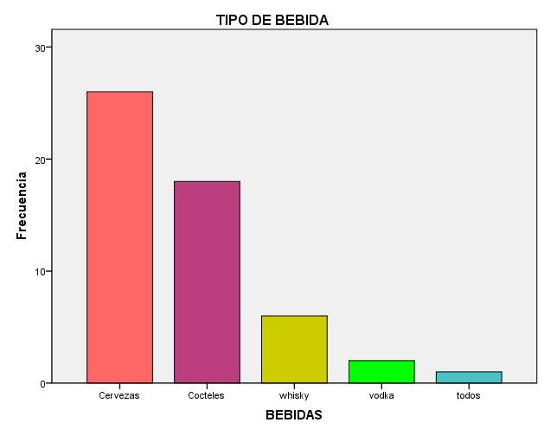
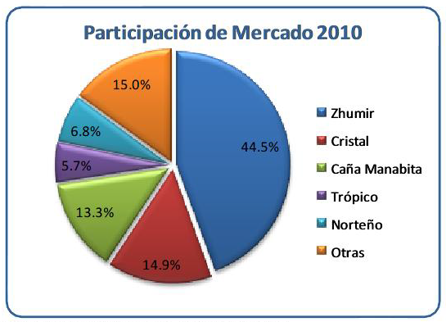
Investigación de Mercado y Análisis
Análisis Encuesta
Análisis de Precio y Sector
Cuanto estaría dispuesto a pagar por esta nueva Bebida Alcohólica dulce a base de frutas?
Que Bebida Alcohólica usted Consume?
Análisis de Oferta
Análisis Demanda

Slide 11
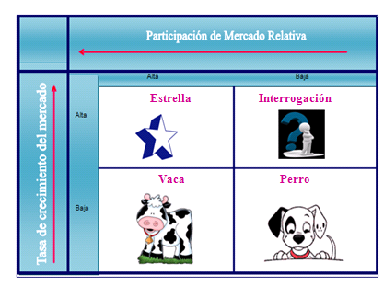
Matrices
Matriz Implicación
Matriz BCG

Slide 12
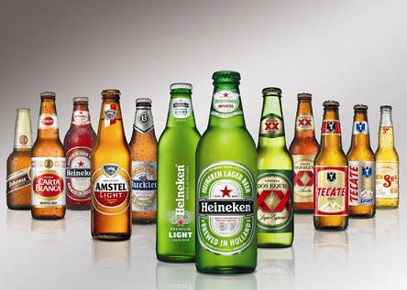

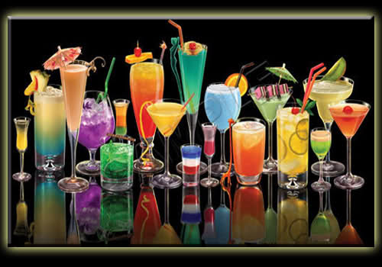
Fuerzas de Porter
Rivalidad entre competidores
Amenaza de los nuevos competidores BAJA
Poder de negociación de los clientes
ALTA
Amenaza de productos/servcios sustitutos.
ALTA
Poder de negociación de los proveedores BAJA
Zhumir
Koctelitos
Cervezas

Slide 13

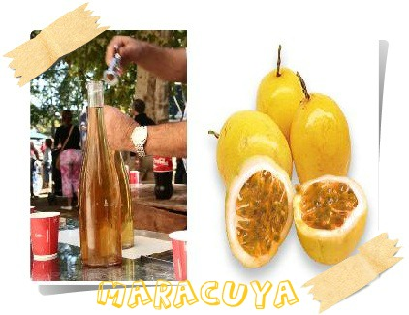

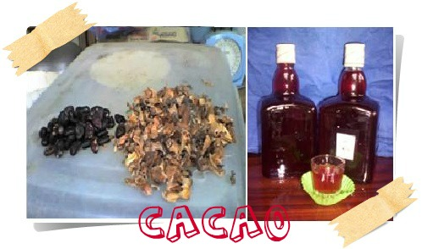
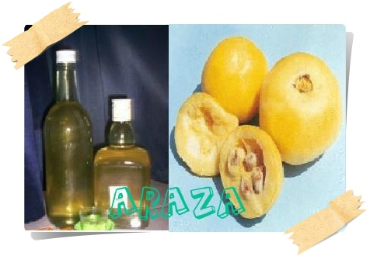
Marketing Mix
Piña
Maracuyá
Producto
Arazá
Canal 2
Materia Prima
Fabricante
Misstelas S.A.
Cliente
Mayores a 18 años
Cacao
Precio
Plaza
Promoción
Posicionamiento

Slide 14

Estudio de Mercado
ESTUDIO TECNICO

Slide 15
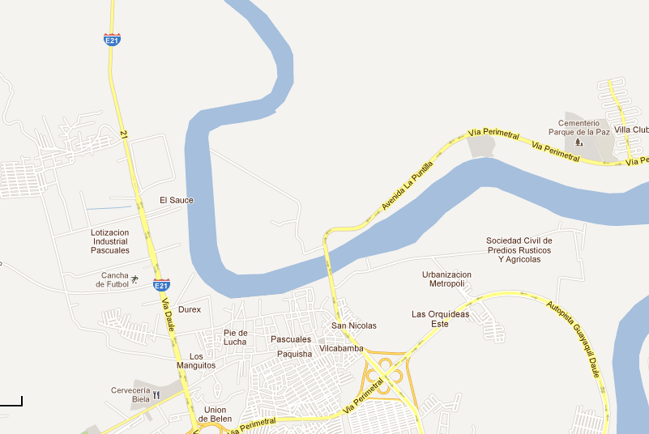
Localización

Slide 16
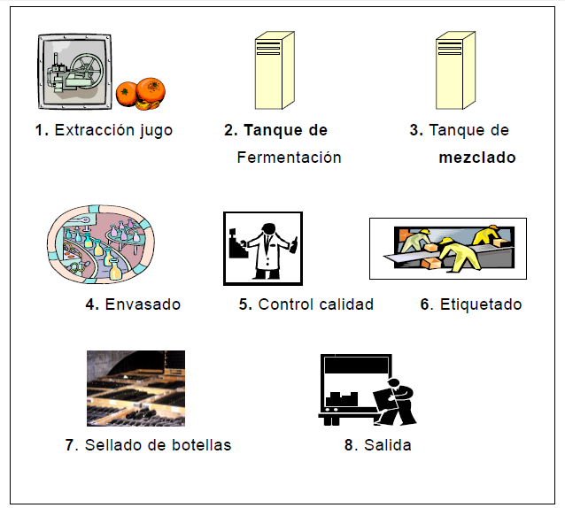
Proceso Productivo
Adquirir la materia prima necesaria para la producción
Verificar la materia prima que este en buen estado
Lavado y secado al ambiente
Extracción del pulpa
Mezclado de la pulpa de la frutas con el azúcar y agua
Fermentación del licor en el tanque por 24 horas
Embotellado y Pasteurizado
Bodega de añejamiento durante 15 días
Empaque de botellas en cajas de 12 unidades

Slide 17

Estudio de Mercado
ANALISIS FINANCIERO

Slide 18
 | Montos $ | Porcentaje
Monto Requerido | $ 38.825,03 | 100%
Capital Propio | $ 23.295,02 | 60%
Préstamo | $ 15.530,01 | 40%
Inversión
ANALISIS FINANCIERO
Sueldos y Salarios
Servicios Básicos
 | Mensual |  |  |  | Anual
 | Cantidades |  | Costo |  | Cantidades |  | Costo
Descripción | Medianas 550 ml | Grandes 850 ml | Medianas 550 ml | Grandes 850ml | Medianas 550 ml | Grandes 850 ml | Medianas 550 ml | Grandes 850 ml
Cacao (Unidad) | 30 | 96 | $ 15,00 | $ 48,00 | 360 | 1152 | $ 180,00 | $ 576,00
Azúcar (Quintal) | 1 | 3 | $ 38,18 | $ 122,18 | 13 | 42 | $ 458,18 | $ 1.466,18
Agua ardiente (Litros) | 15 | 48 | $ 11,25 | $ 36,00 | 180 | 576 | $ 135,00 | $ 432,00
Agua (Litros) | 120 | 384 | $ 48,00 | $ 153,60 | 1440 | 4608 | $ 576,00 | $ 1.843,20
 | Total Mensual |  | $ 112,43 | $ 359,78 | Total Anual |  | $ 1.349,18 | $ 4.317,38
 | Mensual |  |  |  | Anual
 | Cantidades |  | Costo |  | Cantidades |  | Costo
Descripción | Medianas 550 ml | Grandes 850 ml | Medianas 550 ml | Grandes 850ml | Medianas 550 ml | Grandes 850 ml | Medianas 550 ml | Grandes 850 ml
Piña(Unidad) | 40 | 112 | $ 30,00 | $ 84,00 | 480 | 1344 | $ 360,00 | $ 1.008,00
Azúcar (Quintal) | 1 | 2 | $ 25,45 | $ 70,00 | 9 | 30 | $ 305,45 | $ 1.050,00
Agua ardiente (Litros) | 10 | 28 | $ 7,50 | $ 21,00 | 120 | 336 | $ 90,00 | $ 252,00
Agua (Litros) | 80 | 224 | $ 32,00 | $ 89,60 | 960 | 2688 | $ 384,00 | $ 1.075,20
 | Total Mensual |  | $ 94,95 | $ 264,60 | Total Anual |  | $ 1.139,45 | $ 3.385,20
Personal | Cantidad | Sueldos | Mensual | Anual
Trabajadores de Planta | 3 | $ 270,00 | $ 810,00 | $ 9.720,00
Personal de Empaque | 2 | $ 264,00 | $ 528,00 | $ 6.336,00
 |  |  | $ 1.338,00 | $ 16.056,00
Servicios Básicos | Mensual | Anual
Alquiler | $ 1.200,00 | $ 14.400,00
Luz | $ 500,00 | $ 6.000,00
Agua | $ 200,00 | $ 2.400,00
Teléfono | $ 90,00 | $ 1.080,00
Internet | $ 250,00 | $ 3.000,00
Total | $ 2.240,00 | $ 26.880,00
 | Enero | Febrero | Marzo | Abril | Mayo | Junio
Ingresos | $ 7.277,83 | $ 7.277,83 | $ 6.550,05 | $ 8.733,39 | $ 10.188,96 | $ 11.644,52
(-) Costos Variables | $ 2.098,45 | $ 2.098,45 | $ 1.888,61 | $ 2.518,14 | $ 2.937,83 | $ 3.357,52
(-) Costos Fijos | $ 9.561,72 | $ 7.061,72 | $ 7.061,72 | $ 7.061,72 | $ 7.061,72 | $ 7.061,72
Saldo Mensual | -$ 4.382,34 | -$ 1.882,34 | -$ 2.400,28 | -$ 846,46 | $ 189,41 | $ 1.225,29
Saldo Acumulado | -$ 4.382,34 | -$ 6.264,68 | -$ 8.664,96 | -$ 9.511,42 | -$ 9.322,01 | -$ 8.096,72
Ingresos
CUOTA | SALDO | CAPITAL | INTERESES | CUOTA
0 | $ 15.530,01
1 | $ 14.555,58 | $ 974,44 | $ 1.553,00 | $ 2.527,44
2 | $ 13.483,69 | $ 1.071,88 | $ 1.455,56 | $ 2.527,44
3 | $ 12.304,63 | $ 1.179,07 | $ 1.348,37 | $ 2.527,44
4 | $ 11.007,65 | $ 1.296,98 | $ 1.230,46 | $ 2.527,44
5 | $ 9.580,98 | $ 1.426,67 | $ 1.100,77 | $ 2.527,44
6 | $ 8.011,64 | $ 1.569,34 | $ 958,10 | $ 2.527,44
7 | $ 6.285,36 | $ 1.726,27 | $ 801,16 | $ 2.527,44
8 | $ 4.386,46 | $ 1.898,90 | $ 628,54 | $ 2.527,44
9 | $ 2.297,67 | $ 2.088,79 | $ 438,65 | $ 2.527,44
10 | $ 0,00 | $ 2.297,67 | $ 229,77 | $ 2.527,44
Producto | Precio x Unidad
Cacao 550 ml | $ 3,39
Cacao 850 ml | $ 4,32
Arazá 550 ml | $ 4,49
Arazá 850 ml | $ 5,76
Piña 550 ml | $ 3,29
Piña 850 ml | $ 4,46
Maracuyá 550 ml | $ 3,97
Maracuyá 850 ml | $ 5,64
Tasa de Crecimiento Anual de Población de Guayaquil | 1,40%
Tasa de Inflación Anual | 1,84%
INVERSIÓN INICIAL
Inversión en Adecuación | $ 9.500,00
Inversión en Maquinarias , Equipos y vehículos | $ 34.838,00
Trámites Legales | $ 1.900,00
Producción | $ 2.098.45
Capital de Trabajo | $ 9.511,42
TOTAL INVERSIÓN | $ 38.825,03
Costos
Año 1 | Año 2 | Año 3 | Año 4 | Año 5
$ 145.309,11 | $ 164.348,35 | $ 174.783,97 | $ 185.882,22 | $ 197.685,18
Cargo | Número de Puestos | Monto Mensual | Monto Anual
Gerente General | 1 | $ 1.062,03 | $ 12.744,40
Supervisor de Producción y calidad | 1 | $ 658,48 | $ 7.901,80
Supervisor Financiero | 1 | $ 658,48 | $ 7.901,80
Auxiliar Contable | 1 | $ 427,88 | $ 5.134,56
Supervisor de Marketing y ventas | 1 | $ 427,88 | $ 5.134,60
Chofer | 1 | $ 335,34 | $ 4.024,08
Guardias | 1 | $ 335,64 | $ 4.024,68
Auxiliar de Limpieza | 1 | $ 335,64 | $ 4.024,68
Total |  | $ 4.414,65 | $ 52.975,76
 | Mensual |  |  |  | Anual
Descripción | Cantidades |  | Costo |  | Cantidades |  | Costo
Arazá(Unidad) | Medianas 550 ml | Grandes 850 ml | Medianas 550 ml | Grandes 850ml | Medianas 550 ml | Grandes 850 ml | Medianas 550 ml | Grandes 850 ml
Azúcar (Quintal) | 300 | 1080 | $ 27,00 | $ 97,20 | 3600 | 12960 | $ 324,00 | $ 29,16
Agua ardiente (Litros) | 1 | 2 | $ 35,00 | $ 70,00 | 12 | 16 | $ 420,00 | $ 549,82
Agua (Litros) | 5 | 18 | $ 3,75 | $ 13,50 | 60 | 216 | $ 45,00 | $ 162,00
 | 40 | 144 | $ 16,00 | $ 57,60 | 480 | 1728 | $ 192,00 | $ 691,20
 | Total Mensual |  | $ 81,75 | $ 238,30 | Total Anual |  | $ 981,00 | $ 1.432,18
Publicidad
Julio | Agosto | Septiembre | Octubre | Noviembre | Diciembre
$ 16.011,22 | $ 14.555,66 | $ 14.555,66 | $ 16.011,22 | $ 14.555,66 | $ 17.947,12
$ 4.616,59 | $ 4.196,90 | $ 4.196,90 | $ 4.616,59 | $ 4.196,90 | $ 5.174,78
$ 7.061,72 | $ 7.061,72 | $ 7.061,72 | $ 7.061,72 | $ 7.061,72 | $ 9.561,72
$ 4.332,91 | $ 3.297,04 | $ 3.297,04 | $ 4.332,91 | $ 3.297,04 | $ 3.210,63
-$ 3.763,81 | -$ 466,77 | $ 2.830,26 | $ 7.163,18 | $ 10.460,21 | $ 13.670,84
 | Mensual |  |  |  | Anual
 | Cantidades |  | Costo |  | Cantidades |  | Costo
Descripción | Mediana 550 ml | Grande 850 ml | Mediana 550 ml | Grande 850ml | Mediana 550 ml | Grande 850 ml | Mediana 550 ml | Grande 850 ml
Maracuyá(Unidad) | 300 | 780 | $ 75,00 | $ 195,00 | 3600 | 9360 | $ 900,00 | $ 2.340,00
Azúcar (Quintal) | 1 | 2 | $ 35,00 | $ 70,00 | 12 | 25 | $ 420,00 | $ 875,00
Agua ardiente (Litros) | 10 | 26 | $ 7,50 | $ 19,50 | 120 | 312 | $ 90,00 | $ 234,00
Agua (Litros) | 80 | 208 | $ 32,00 | $ 83,20 | 960 | 2496 | $ 384,00 | $ 998,40
 | Total Mensual |  | $ 149,50 | $ 367,70 | Total Anual |  | $ 1.794,00 | $ 4.447,40
Onda Cero | $ 18,00
# de Cuñas | 20
Mensual | $ 360,00
Total Publicidad por radio | $ 360,00
Vallas | $ 2.500,00
# 2 anuales | $ 5.000,00
Total Publicidad anual | $ 9.320,00
Año 6 | Año 7 | Año 8 | Año 9 | Año 10
$ 210.237,59 | $ 223.587,03 | $ 237.784,13 | $ 252.882,70 | $ 268.939,98
Gastos
Capital de Trabajo

Slide 19
Flujo de Caja
TMAR 14,55%
VAN $80.188,79
TIR 41,62%
VAN | $ 80.188,79
TIR | 41,62%
Tmar | 14,55%

Slide 20
PAYBACK Descontado
 | 0 | 1 | 2 | 3 | 4 | 5
Flujo de Efectivo | $(42.317,86) | $ 11.337,73 | $ 13.970,37 | $ 15.910,10 | $ 23.053,65 | $ 13.042,80
Flujo de Efectivo Descontado | $(42.317,86) | $ 9.898,06 | $ 10.647,70 | $ 10.586,31 | $ 13.391,68 | $ 6.614,40
Flujo de Efectivo Descontado. Acumulado | $(42.317,86) | $(32.419,80) | $(21.772,10) | $ (11.185,79) | $ 2.205,89 | $ 8.820,29
 | 6 | 7 | 8 | 9 | 10
Flujo de Efectivo | $ 30.897,63 | $ 39.016,53 | $ 45.045,34 | $ 49.008,44 | $ 50.436,77
Flujo de Efectivo Descontado | $ 13.679,44 | $ 15.080,50 | $ 15.199,90 | $ 14.437,29 | $ 12.971,37
Flujo de Efectivo Descontado. Acumulado | $ 22.499,73 | $ 37.580,23 | $ 52.780,13 | $ 67.217,42 | $ 80.188,79
El monto de la inversión será recuperada en el año 4, es decir casi en la mitad del período de estudio.

Slide 21
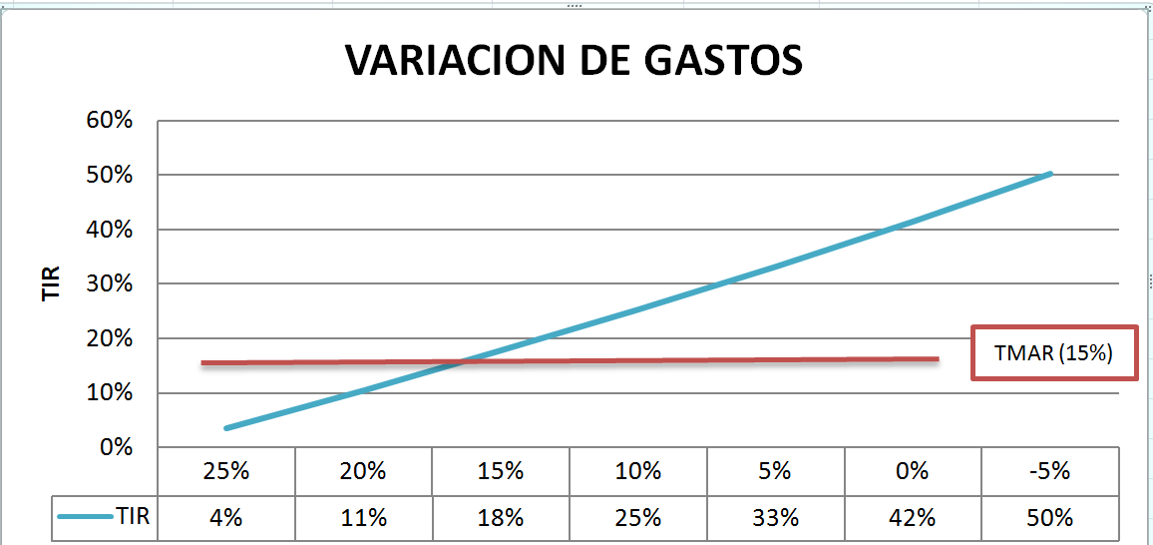
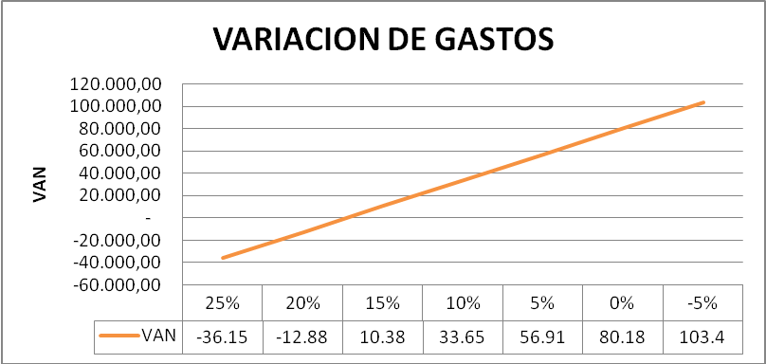
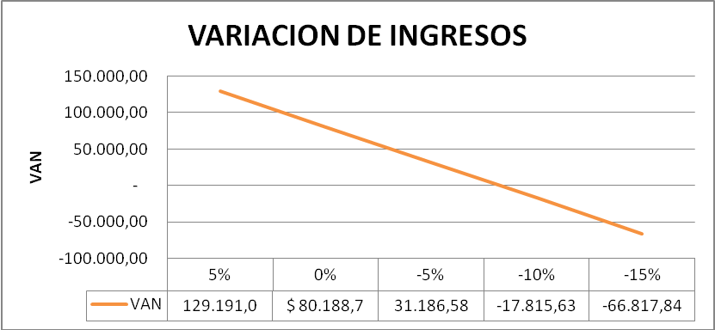
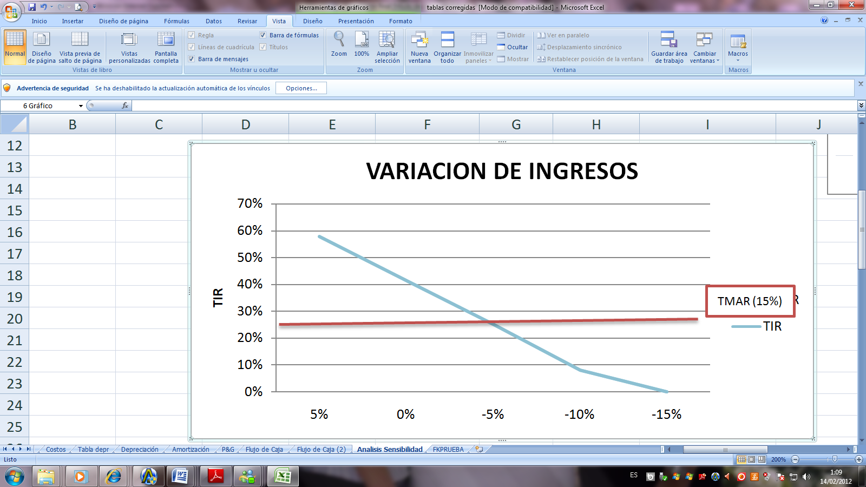
Análisis de Sensibilidad
Análisis de Sensibilidad Respecto a Gastos
VARIACION | VAN | TMAR | TIR | RESULTADO
25% | (36.157,05) | 15% | 4% | NO FACTIBLE
20% | (12.887,88) | 15% | 11% | NO FACTIBLE
15% | 10.381,29 | 15% | 18% | FACTIBLE
10% | 33.650,45 | 15% | 25% | FACTIBLE
5% | 56.919,62 | 15% | 33% | FACTIBLE
0% | 80.188,79 | 15% | 42% | FACTIBLE
-5% | 103.457,95 | 15% | 50% | FACTIBLE
Análisis de Sensibilidad Respecto a Ingresos
VARIACION | VAN | TMAR | TIR | RESULTADO
5% | 129.191,00 | 15% | 58% | FACTIBLE
0% | $ 80.188,79 | 15% | 42% | FACTIBLE
-5% | 31.186,58 | 15% | 25% | FACTIBLE
-10% | (17.815,63) | 15% | 8% | NO FACTIBLE
Mide el impacto de eventuales cambios en variables de interés, como ingresos y costos.

Slide 22
Conclusiones
y Recomendaciones

Slide 23
Piña
Muchas Gracias
Maracuyá
Arazá
Cacao

